Slide 1

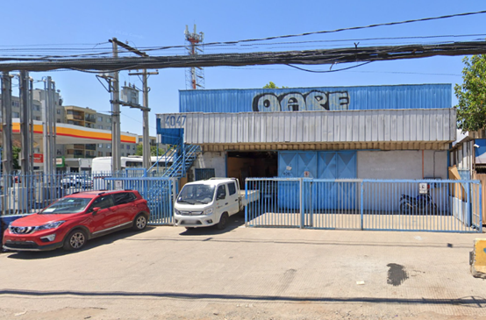

Presentación trazabilidad de documento 0 – Grupo 14 Sistema de Inventario
Empresa Puertas Blindadas
Integrantes:
Sofia Isidora Cariñe Valenzuela
Jhoe Eduardo Castillo Barrios
Karla Aylin Curín Navarro
Valentín Ignacio García Farías
Omar Adolfo Olmos Hernández
Silvio Alberto Villagra Labbé
Profesor Paulo Quinsacara
Fecha: 22 de Abril de 2026

Slide 2

Índice
1.- Contexto.......................................................................................................................................3
2.- Problemática................................................................................................................................4
3.- Procesos actuales de la empresa.............................................................................................5
4.- Análisis interno externo.............................................................................................................6-9
5.- Análisis cuantitativo.....................................................................................................................10
6.- Análisis cualitativo........................................................................................................................11
7.- Objetivos........................................................................................................................................12-13
8.- Requerimientos...........................................................................................................................14
9.- Traza de requerimientos a casos de uso................................................................................15-16
10.- Diagramas de caso de uso........................................................................................................17-18
11.- Conclusión................................................................................................................................19

Slide 3
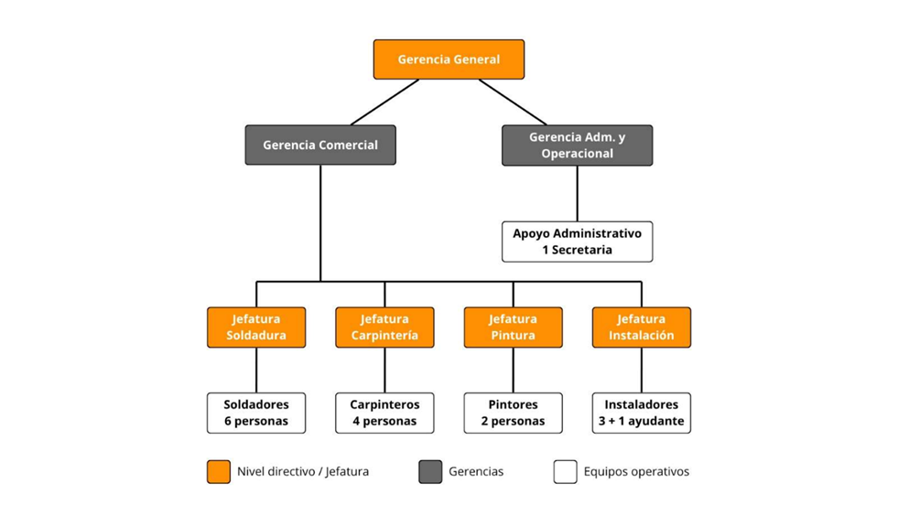

Contexto
Puertas blindadas
Empresa con 20 años de trayectoria dedicada a la fabricación, venta e instalación de puertas blindadas
Atiende a clientes residenciales (B2C) y empresariales (B2B).
Ha experimentado un crecimiento sostenido, aumentando la complejidad operativa.
Empresa con necesidad de implementar una solución tecnológica que permita integrar las distintas áreas de la empresa, optimizar la gestión de la información y mejorar la eficiencia operativa.
Visión
Convertirnos en la marca de referencia en seguridad para hogares y proyectos en Latinoamérica, reconocida por nuestra innovación, diseño y compromiso con nuestros clientes.
Proteger lo que más importa, entregando puertas de seguridad de alta calidad, diseñadas para brindar tranquilidad, confianza y durabilidad en cada proyecto.
Misión

Slide 4

Problemática
Baja trazabilidad
Procesos manuales y poco estandarizados
Pérdida de información
Errores en registros y descontrol de stock
Retrasos en pedidos y mala coordinación
Dificultades en el control financiero y toma de decisiones
Falta de integración entre inventario, finanzas y terreno

Slide 5
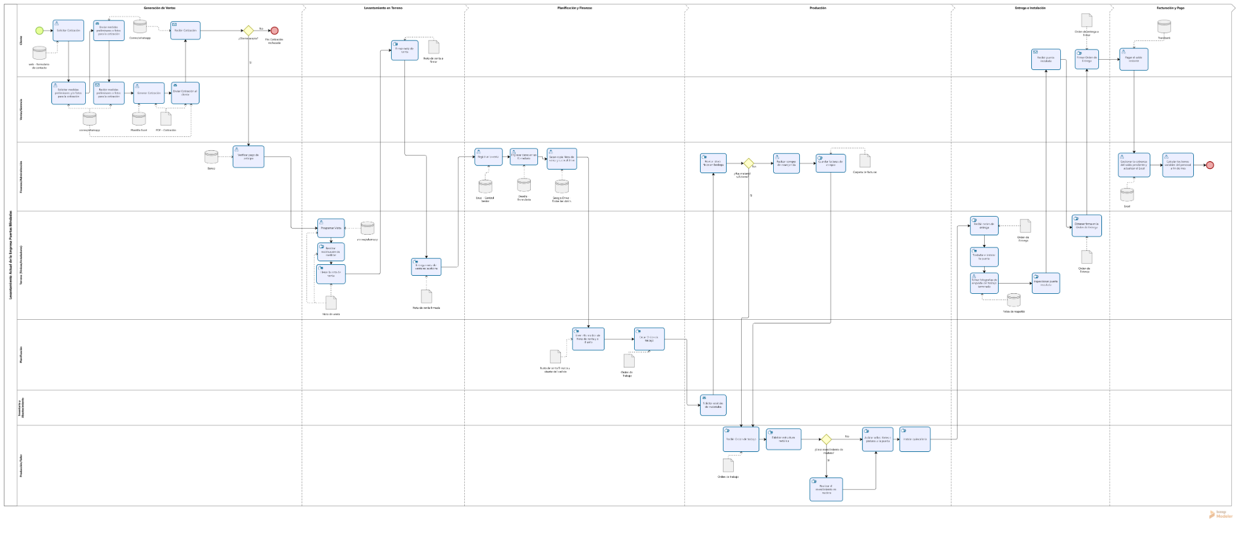
Procesos actuales de la empresa

Slide 6
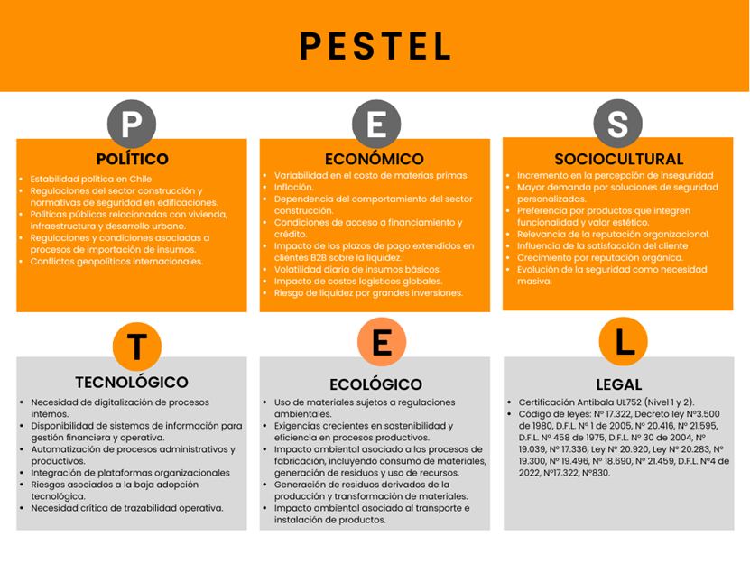
Análisis interno-externo: Pestel

Slide 7
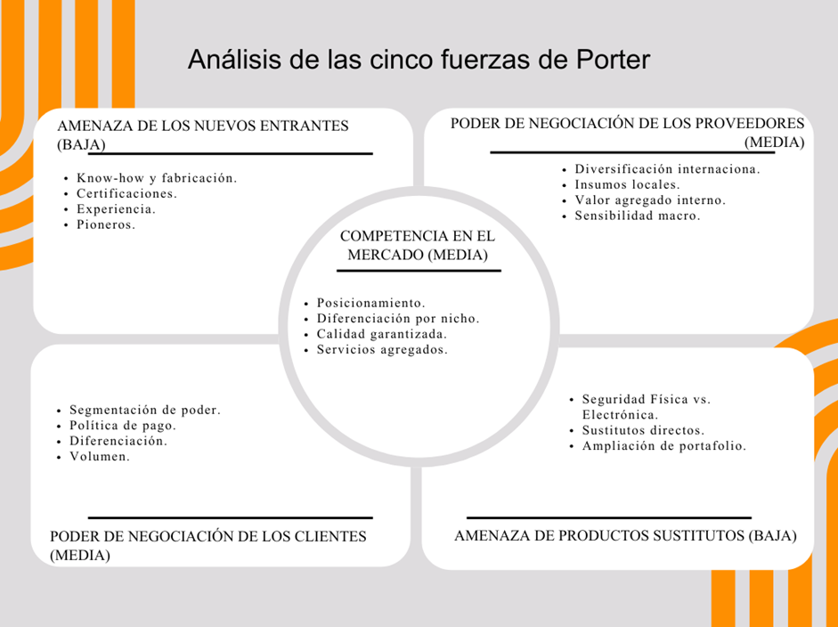
Análisis interno-externo: 5 fuerzas de Porter

Slide 8
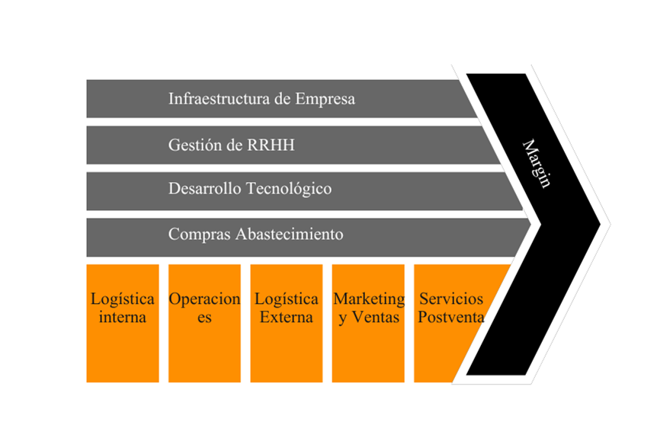
Análisis interno-externo: Cadena de valor

Slide 9
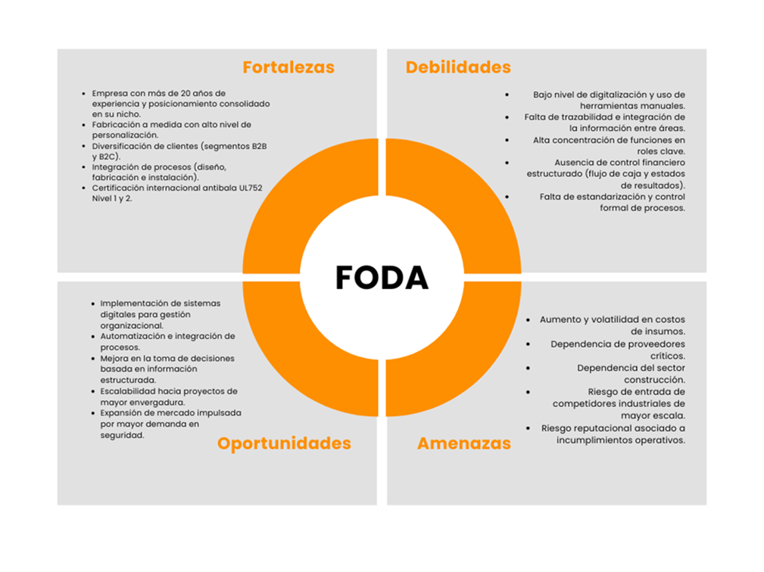
Análisis interno-externo: Foda

Slide 10
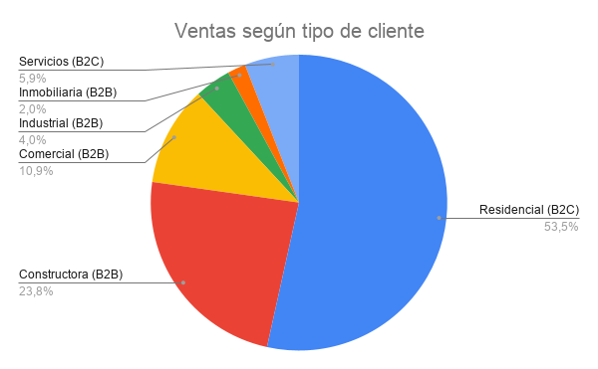
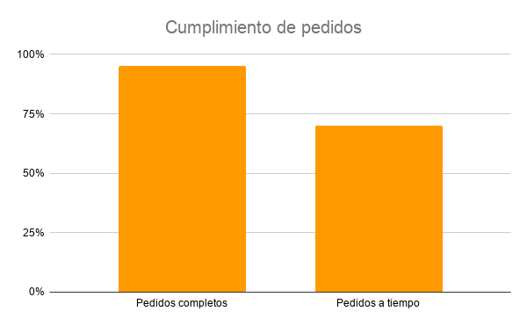
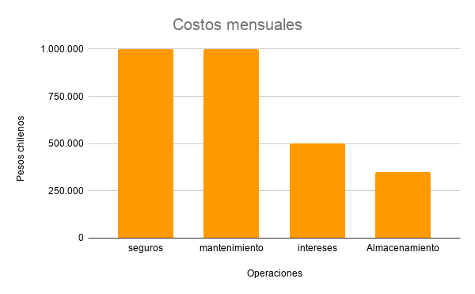
Análisis cuantitativo
Se observa una fuerte dependencia del segmento residencial, que concentra más de la mitad de las ventas.
Aunque la mayoría de los pedidos se completan, existe una brecha importante en los tiempos de entrega.
Los costos se concentran principalmente en seguros y mantenimiento, siendo los mayores gastos operacionales.

Slide 11
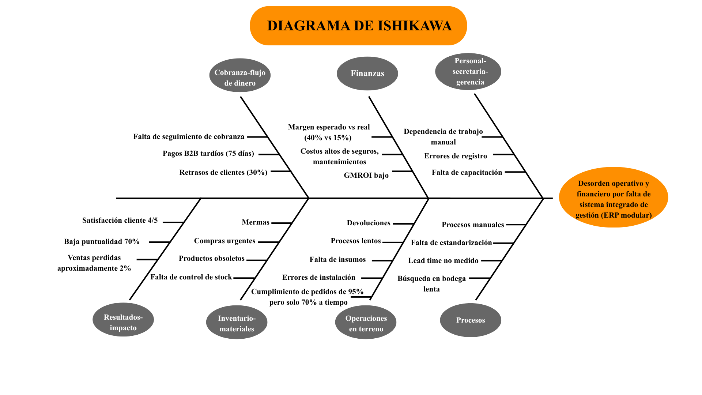
Análisis cualitativo: Ishikawa

Slide 12

Objetivos
Objetivo general
Desarrollar un sistema de gestión de inventario para controlar la disponibilidad de insumos, la planificación de compras en la empresa Puertas Blindadas.

Slide 13
Objetivos
Objetivos especificos
Realizar el análisis interno y externo de la organización con el propósito de comprender su funcionamiento, contexto y necesidades operativas.
Construir el levantamiento de procesos inicial con el propósito de identificar y documentar el flujo actual de gestión de inventario, pedidos y logística.
Analizar cuantitativa y cualitativamente los procesos levantados con el fin de identificar ineficiencias, problemáticas y oportunidades de mejora en la gestión de insumos.
Definir los requerimientos del sistema con el propósito de establecer las funcionalidades y restricciones necesarias para satisfacer las necesidades de la organización.
Plantear los requerimientos de usuario con el fin de representar las necesidades y expectativas de los distintos perfiles que interactúan con el sistema.
Generar los requerimientos funcionales y no funcionales del sistema con el propósito de formalizar el comportamiento y las características de calidad de la solución.
Elaborar los casos de uso extendidos con el propósito de representar las interacciones entre los usuarios y el sistema.
Diseñar la arquitectura y la solución del sistema basada en la metodología Scrum++ con el propósito de asegurar la trazabilidad y organización del desarrollo.
Desarrollar el sistema de gestión de inventario y pedidos con el propósito de implementar una solución que permita controlar los insumos y mejorar la planificación operativa.
Verificar el sistema desarrollado con el propósito de comprobar su correcto funcionamiento y su cumplimiento con los requerimientos definidos, considerando estándares de calidad como ISO/IEC 25010.
Validar el sistema con los usuarios con el propósito de asegurar que la solución satisface las necesidades reales de la organización.
Establecer una evaluación de costos y beneficios con el propósito de determinar el impacto y aporte de la solución implementada.
Construir el levantamiento de procesos final con el propósito de evidenciar las mejoras generadas por el sistema en la organización.

Slide 14

Requerimientos
Los requerimientos definen las funcionalidades y condiciones necesarias que debe cumplir el sistema
Se clasifican en:
Requerimientos funcionales (RF): describen lo que el sistema debe hacer
Requerimientos no funcionales (RNF): establecen condiciones de funcionamiento (rendimiento, seguridad, etc.)
Fueron definidos en base al análisis de la problemática y las necesidades del cliente
83 Requerimientos funcionales (FR)
14 Requerimientos no funcionales (NFR)
83 Requerimientos de usuario (UR)

Slide 15

Traza de requerimientos a casos de uso
Requerimientos del sistema
Requerimientos de usuario
FR-01: El sistema debe permitir crear productos con identificador único.
FR-29: El sistema debe aplicar valorización FIFO.
UR 1.1: Creando productos con identificadores únicos.
“Como gerencia, quiero registrar nuevos productos en el sistema asignándoles un código SKU único a cada uno, para identificarlos de manera exacta y evitar duplicidades o errores en la gestión del stock”.
UR 5.1: Aplicación de método FIFO
“Como Gerencia, quiero que el sistema descuente lotes antiguos primero, para reflejar el costo real del inventario y las salidas”.

Slide 16
Traza de requerimientos a casos de uso
Requerimientos de usuario
Casos CU
UR 1.1: Creando productos con identificadores únicos.
“Como gerencia, quiero registrar nuevos productos en el sistema asignándoles un código SKU único a cada uno, para identificarlos de manera exacta y evitar duplicidades o errores en la gestión del stock”.
UR 5.1: Aplicación de método FIFO
“Como Gerencia, quiero que el sistema descuente lotes antiguos primero, para reflejar el costo real del inventario y las salidas”.
1.1:
CU-01: Registrando producto con SKU único.
CU-02: Buscando producto.
CU-03: Consultando ficha de producto.
CU-04: Eliminando producto del sistema.
5.1:
CU-36: Aplicando método FIFO.

Slide 17
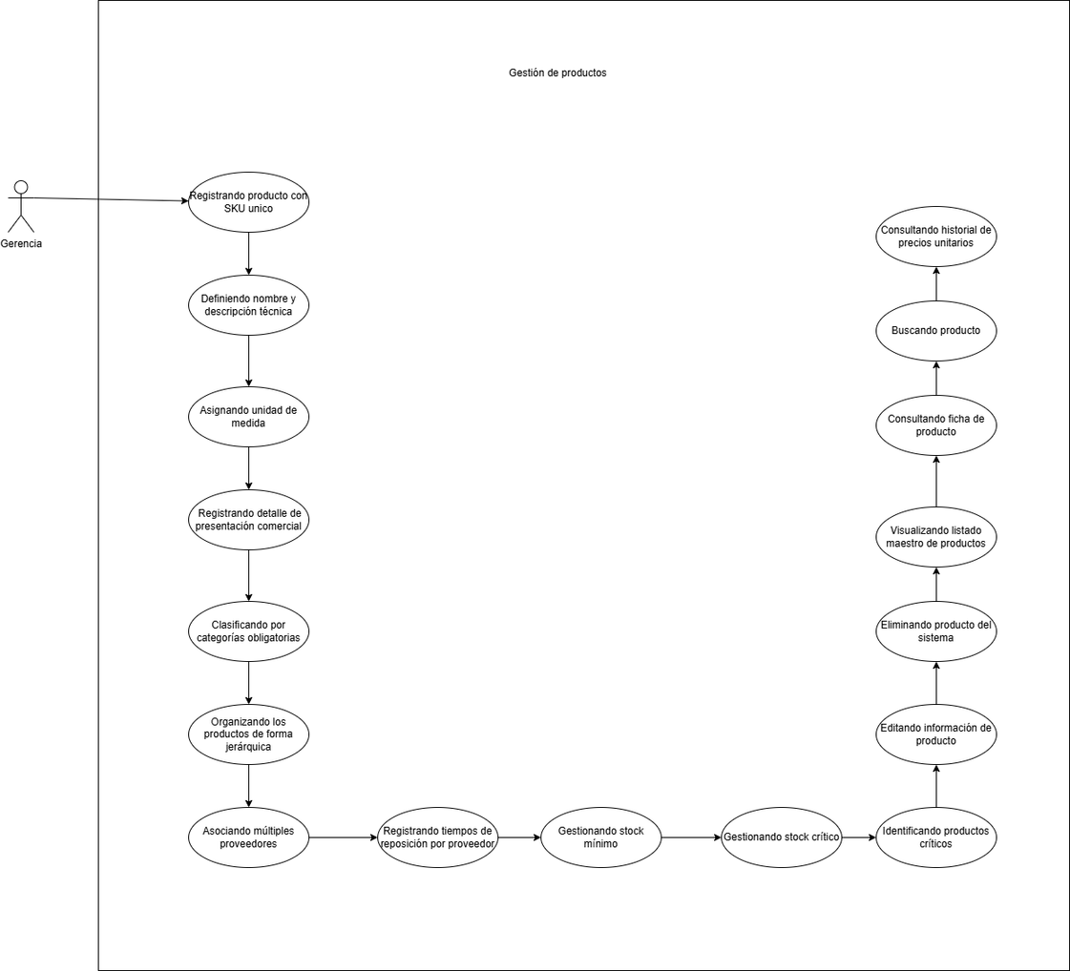
Diagramas de caso de uso

Slide 18
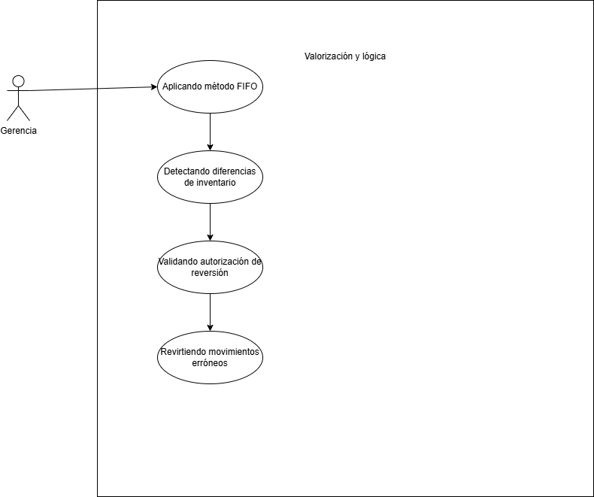
Diagramas de caso de uso

Slide 19
Gracias por su atención

